Slide 1
Применение СВМ-генератора в производстве металлов и сплавов для авиастроения

Slide 2
СВМ-генератор (структурно-волновой магниторезонансный)
В Перми разработан СВМ-генератор (Структурно-волновой магниторезонансный) для обработки расплава металла непосредственно в печи, а также деталей во время термообработки.
Принцип действия СВМ-генератора основан на резонансном отклике обрабатываемого расплава, находящегося в метастабильном состоянии, на низкоэнергетическое воздействие нестационарного магнитного поля слабого электромагнитного излучения с определенным спектром, в результате которого в металле наблюдаются структурно-фазовые изменения.

Slide 3
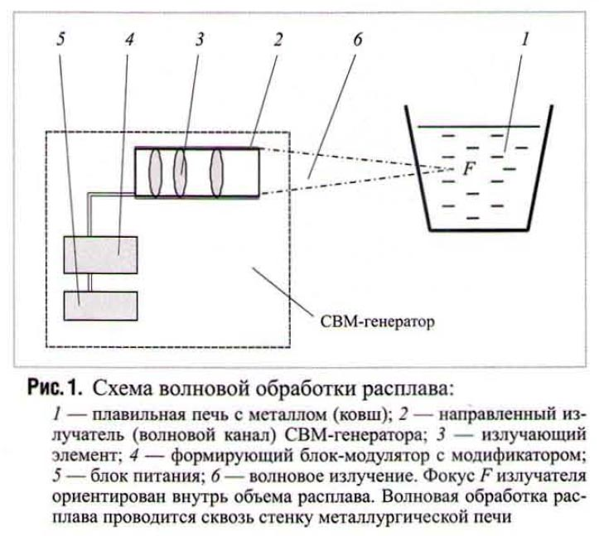
С применением волновой обработки проведено более 300 производственных плавок общей массой около 10000 т объёмом от 60 т до 400 т и свыше 300 производственных и опытных плавок на малых объёмах (50 – 280 кг).
Обработка расплава по СВМ-технологии.

Slide 4
Как было установлено, характер воздействия генератора на расплавы существенно зависит от материала вещества, помещаемого в резонансную камеру блока-модулятора, т.е. от вещества-модулятора, являющегося виртуальным, или пассивным, модификатором металла. В качестве модуляторов использовали традиционные для металлургии легирующие и модифицирующие материалы: никель, хром, магний, марганец, редкоземельные металлы и др. Модулятор служит фильтром, модулирующим спектр излучения генератора. Модификатор может использоваться в том числе для снижения необходимой концентрации традиционных легирующих и модифицирующих материалов (магний, марганец, редкоземельные металлы) без потери физических свойств конечного продукта.

Slide 5
Инновационность технологии.
Впервые в металлургии на промышленном производстве используется генератор на электромагнитной основе для облучения расплава металла, находящегося в промышленных печах ЭШП, ДСП и даже в индукционных печах, причем изменение свойств металла получается по всей глубине расплава, а не только на поверхности.
Впервые в металлургии получены результаты, когда модификаторы не кладутся в расплав, а передаются свойства модификаторов резонансным способом, с помощью частот ЯМР металлов, при этом свойства металлов получаются лучше, чем при традиционном способе.
Абсолютно идентичные результаты были получены при термообработке металлов в процессе закалки, что значительно расширяет возможности использования СВМ-генераторов.

Slide 6
Два основополагающих результата применения СВМ-технологии
Получение нелегированных сталей со свойствами легированных, т. е. экономия легирующих добавок, в том числе и редкоземельных элементов.
Свойства металла, полученного методом СВМ-обработки, сохраняются после переплава!

Slide 7
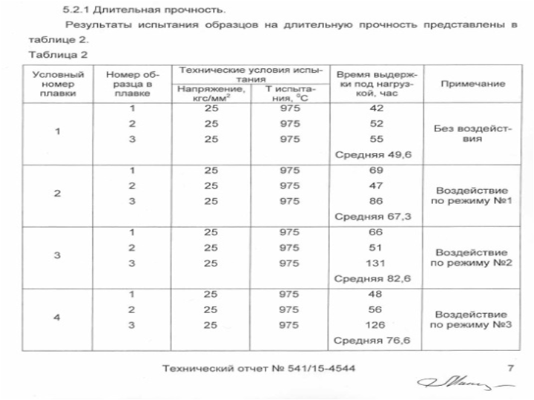
Повышение качества жаропрочных сталей и сплавов
Результаты испытаний образцов авиационных лопаток из сплава ЖС6У на длительную прочность.

Slide 8
Сплав ЭП-678 СВМ-обработка во время нагрева под закалку
Номер образца | Предел прочности Ϭв, кгс/мм² | Предел текучести Ϭт, кгс/мм² | Относительн. удлинение δ, % | Относительн. сужение, Ψ, % | Закалка, ºС | Старение, ºС
Контроль_1 | 126 | 121 | 14 | 65 | 950 | 520 | Без СВМ
Контроль_2 | 122 | 118 | 14,5 | 67 | 950 | 520 | Без СВМ
3 | 162 | 158 | 12 | 59 | 950 | 520 | 28,60%
4 | 161 | 158 | 12,5 | 58 | 950 | 520 | 27,80%
5 | 161 | 158 | 11,5 | 59 | 950 | 520 | 27,80%
6 | 162 | 158 | 12 | 58 | 950 | 520 | 28,60%

Slide 9
Сплав Д16Т
Эксперимент проводился на промышленной печке омического нагрева, объём плавки составлял 30 кг. Обработке подвергался расплав конструкционного алюминиевого сплава Д16. Металл всех плавок не подвергался модифицированию. Плавки подвергались обработке по разным частотным режимам работы СВМ – генератора, с целью провести модифицирование сплава, путём воздействия на металл полем генератора и повлиять на активность тех или иных хим. элементов, входящих в состав данного сплава. Плавка №191 обрабатывалась СВМ – генератором, работающим на частоте ядерного магнитного резонанса (ЯМР) циркония. Плавка №192 обрабатывалась СВМ – генератором, работающим на частоте ЯМР меди. Плавка №195 и №196 обрабатывалась СВМ – генератором, работающим на частоте ЯМР железа и марганца. Плавка №194 обрабатывалась СВМ – генератором, работающим на частоте ЯМР церия. С каждой плавки заливался образец. Все залитые образцы не подвергались деформации, подвергались только закалке и искусственному старению. Затем исследовалась микроструктура образцов, как до, так и после термообработки. Фотографии микроструктуры полученных образцов представлены ниже.

Slide 10
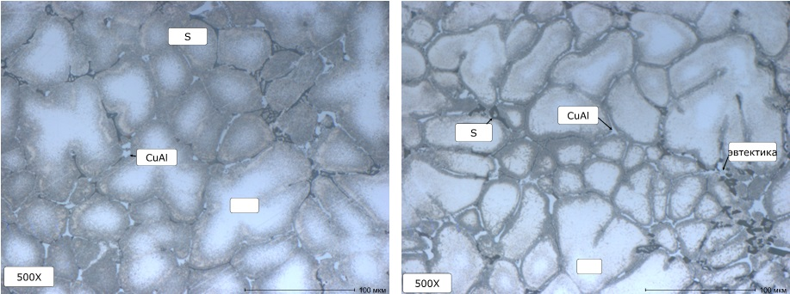
Микроструктура образцов 191, 191-1: алюминиевый твердый раствор α; упрочняющие фазы CuAl2 (светлая), S-фаза-Al2CuMg(темная), эвтектические составляющие по границам зерна (двойные, тройные), кроме того, железо-марганцевосодержащие фазы. Структура в виде зерен, фазы расположены по границам зерна.
Образец 191 – до термообработки. Образец 191-1 – после термообработки

Slide 11
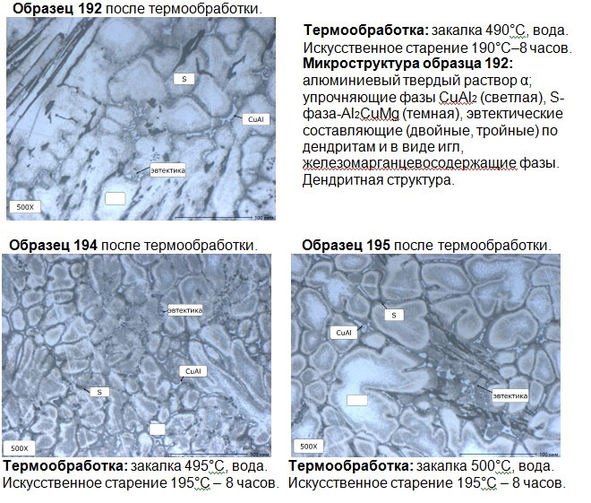
Образцы 192, 194, 195 – после термообработки

Slide 12
Результат:
Как и ожидалось, характерным признаком СВМ-обработки металла явилось измельчение макро и микроструктуры. Наиболее мелкое зерно получилось в плавке при обработке плавки №194.
Микроструктура образцов всех без исключения плавок, обработанных СВМ - генератором не соответствует закаленному и состаренному состоянию. Термообработка не повлияла на микроструктуру литого металла марки Д16, прошедшего обработку СВМ – генератором.
Волновая обработка расплава алюминиевого сплава Д16, с помощью СВМ-генератора, привела к большой тепловой устойчивости фаз литого металла. Было отмечено сохранение литой структуры в слитках Д16Т после отжига. Предварительно металл слитков прошёл СВМ – обработку. Очевидно, что для получения требуемых структур металла потребуется более высокая температура отжига и закалки и старения. Вполне вероятно, что данный эффект сохранения теплоустойчивости найдет применение в производстве жаропрочных сталей и жаропрочных алюминиевых сплавов. Вполне вероятно, что с отработкой данного режима на металлургическом производстве, возможно применение этого сплава, наряду с дорогими жаропрочными сплавами. В целом на традиционных марках сплавов можно будет поднять теплостойкость и даже жаропрочность.

Slide 13
Результаты повышения коррозионной стойкости металлов после обработки СВМ-генератором.
Стойкость к коррозии стали 02Х22Н5АМ3
Сталь 02Х22Н5АМ3 | Без СВМ-обработки | После СВМ-бработки
Скорость коррозии, мм/год | 10,69 | 3,95

Slide 14
Сталь 12Х18Н10Т
Испытание на наличие Межкристаллитной коррозии (МКК)
Сталь 12Х18Н10Т | Результат без СВМ-обработки | Результат после СВМ-обработки
СВМ-обработка при литье. | МКК присутствует | МКК отсутствует

Slide 15
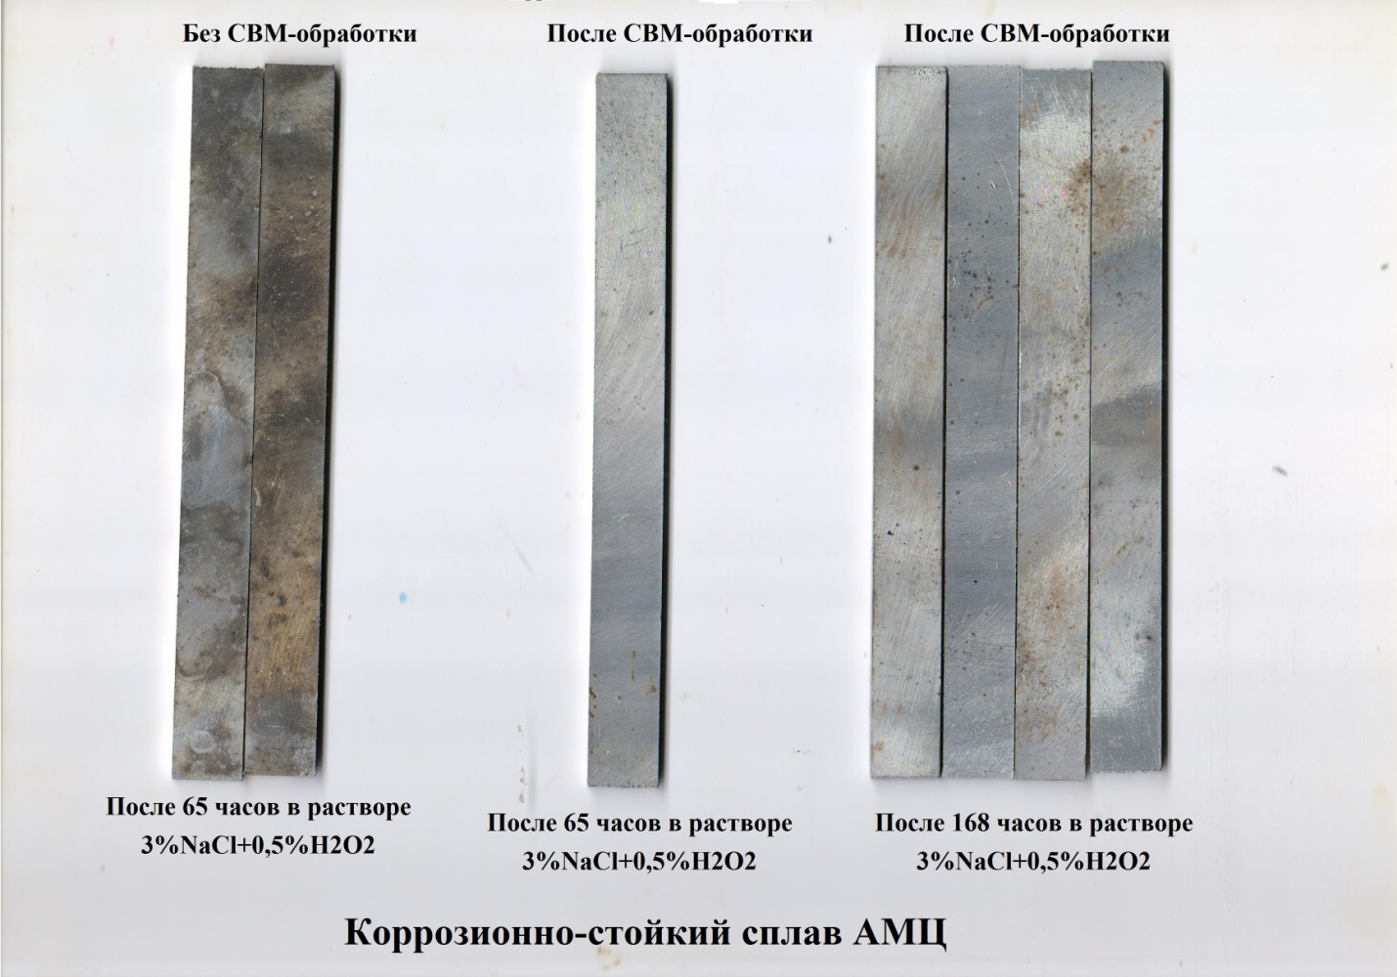
Сплав АМЦ после термообработки с применением СВМ-генератора

Slide 16
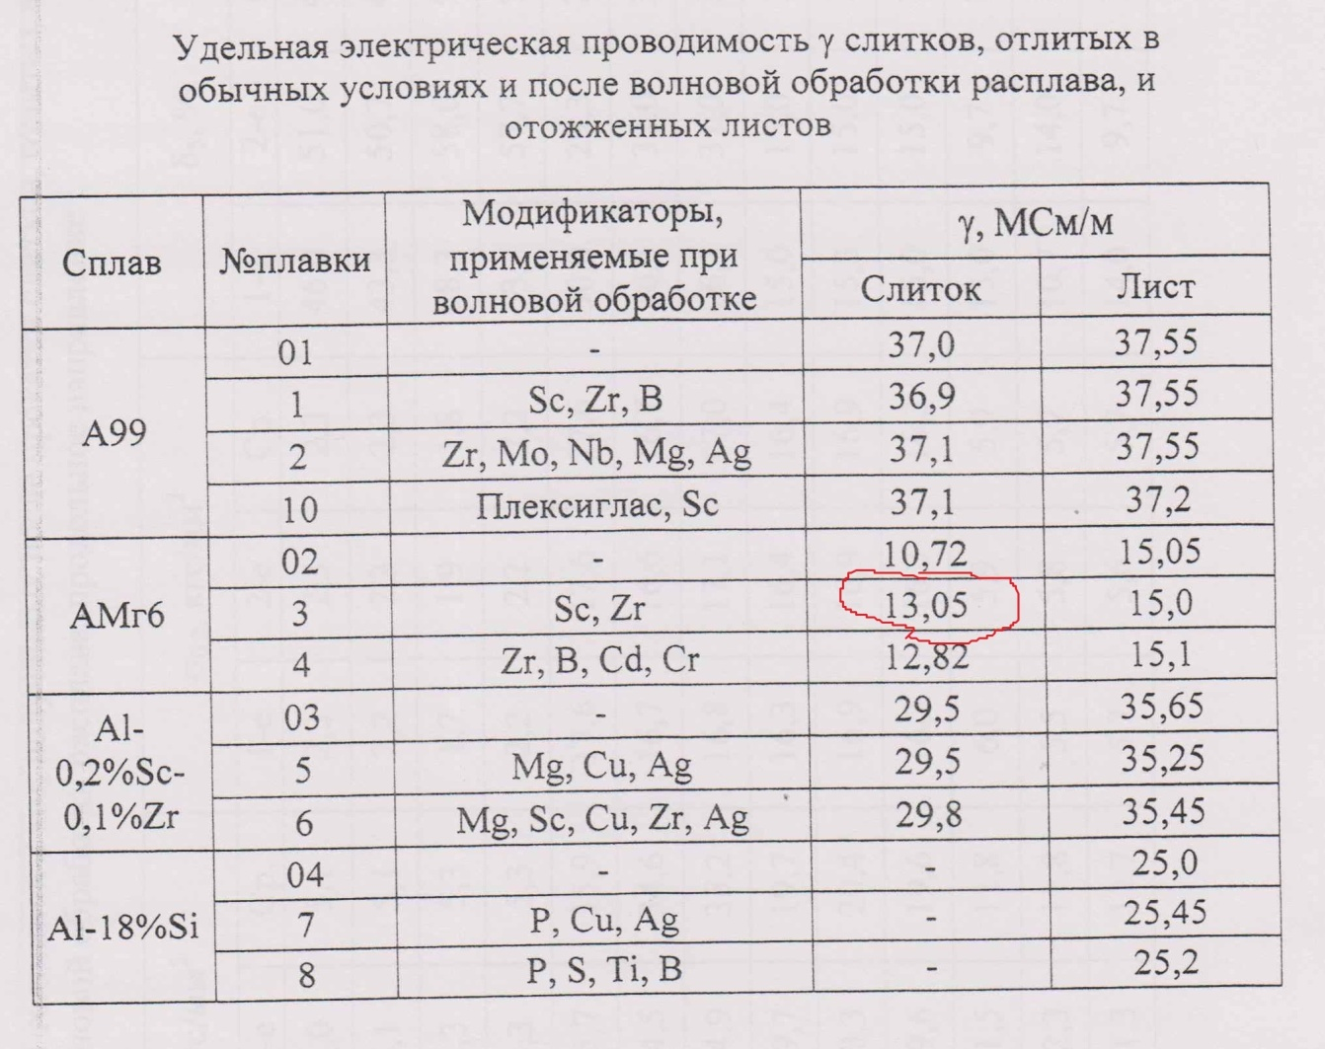
Результаты работ с алюминиевыми сплавами.
Увеличение удельной электрической проводимости сплава АМГ6
ВИЛС, г. Москва

Slide 17
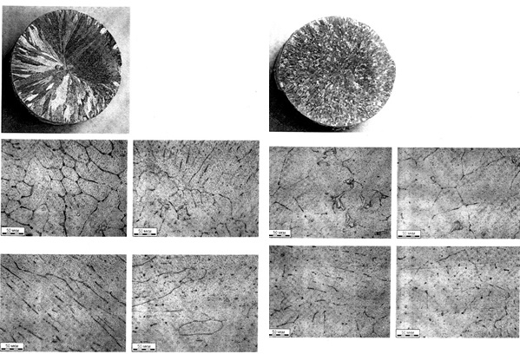
Алюминий А7 после литья
Физтех УРО РАН, г. Ижевск
Без СВМ-обработки После СВМ-обработки, модификатор Zr

Slide 18
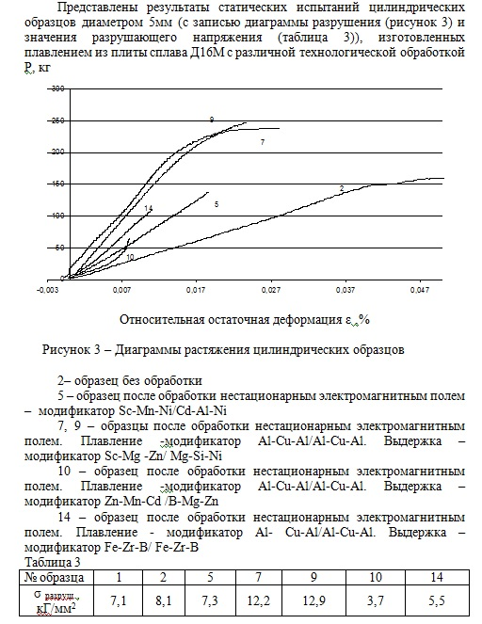
Результаты испытаний образцов из литья сплава Д16М при статическом нагружении после обработки СВМ-генератором.

Slide 19
Алюминиевый слав АК12 (Etial-141)
В 2015 году, в городе Конья, Турция, была проведена работа по применению СВМ – генераторов на производстве отливок из алюминиевых сплавов для автомобильной промышленности.
На территории Турции используются алюминиевые сплавы (силумины) производителя ETi Aluminum стандартов ETInorm. Ниже приведены примеры химического состава и механических свойств стандартов ETInorm и ГОСТ в сравнении с характеристиками силуминов ETInorm после СВМ-обработки.
Химический состав алюминиевых сплавов по ГОСТ
Марка сплава | Al | Si | Fe | Mn | Ca | Ti | Cu | Zn
АК12ч(сил-1) | основа | 10-13% | 0,5 | 0,4 | 0,08 | 0,13 | 0,02 | 0,06
Химический состав алюминиевых сплавов ETInorm
Марка сплава | Al | Fe | Si | Cu | Mn | Mg | Zn | Ti
АК12ч(сил-1) | 87,30 | 0,68 | 11,94 | 0,01 | 0,1 | 0,01 | 0,02 | 0,02

Slide 20
Механические свойства алюминиевых сплавов по ГОСТ
Марка сплава | Вид термической обработки | Предел прочности на растяжение σ_{B}, МПа | Отн. удлинение при разрыве d, % | Твердость HB
АК12(АЛ2) | Т2 | 137-157 | 1-4 | 50
Механические свойства алюминиевых сплавов ETInorm
Марка сплава | Предел прочности на растяжение σ_{B}, МПа | Предел текучести σ_{0,2}, МПа | Предел прочности на изгиб σ_{fu}, МПа | Твердость HV
Etial-141 | 122 | 98 | 99 | 71,5

Slide 21
Как видно из результатов, представленных в таблицах, уровень механических свойств силумина невысокой прочности доведён до уровня конструкционной стали
Свойства алюминиевых сплавов ETInorm после СВМ-обработки
Марка сплава | Предел прочности на растяжение σ_{B}, МПа | Предел текучести σ_{0,2}, МПа | Отн. удлинение при разрыве d, % | Сужение поперечного сечения, % | Твердость HV
Е-141-1-1 | 288,68 | 237,08 | 3,14 | 3,72 | 78
Е-141-2-1 | 274,77 | 238,91 | 1,14 | 0,86 | 77
Е-141-4-1 | 262,36 | 236,37 | 0,71 | 4,51 | 73
Е-141-5-2 | 266,73 | 227,94 | 1,53 | 4,89 | 74

Slide 22
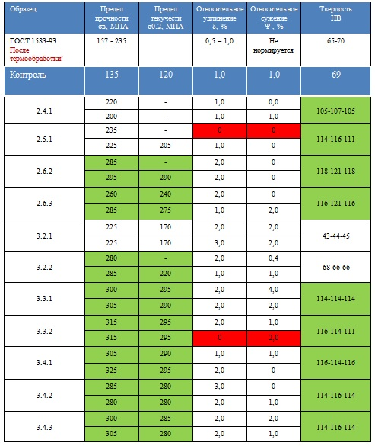
Прочностные характеристики силумина АК5М после термообработки с применением СВМ-генератора.

Slide 23
Выводы по применению СВМ-технологии при термообработке
По результатам работ можно сделать вывод, что металл, обработанный СВМ-генератором во время нагрева под закалку, отпуска или отжига, меняет свои свойства точно так же, как и при литье.
Это открывает множество новых направлений использования СВМ-технологии:
Восстановление механических свойств (с улучшением качества) деталей, забракованных по сроку изготовления.
Повышение механических свойств деталей, забракованных по снижению требуемых характеристик.
Повысить качество новых запчастей на складах, ещё не переданных в производство.
Восстановление свойств длинномерных изделии, например нефтяных штанг, ж/д рельсов с СВМ-обработкой при ТВЧ-нагреве.
Проводить термообработку заготовок совместно с обработкой СВМ-генератором, для повышения механических свойств изделия.

Slide 24
ПЕРСПЕКТИВЫ ПРИМЕНЕНИЯ СВМ-технологии
- получать материалы с заданными свойствами;
- существенно снизить потребность в дорогостоящих легирующих добавках для изготовления сталей и сплавов;
- увеличить сроки живучести авиационных лопаток в 2-3раза;
- увеличить выпуск хладостойких конструкционных сталей для нужд строительства в северных широтах;
- решить задачу возврата в строй запчастей, превысивших срок хранения, путем СВМ-обработки во время нагрева под закалку или нормализации.
- снизить массу конструкций космических аппаратов, самолётов, кораблей, и увеличить их полезную нагрузку;
- вернуть былое качество артиллерийских стволов и даже превысить его;
- увеличить стойкость корпусов летательных аппаратов к воздействию температуры и радиации;
- получение рельсовой стали с минимальным коэффициентом термического расширения (для применения на высокоскоростных магистралях) и т. д.
- решить задачу импортозамещения в производстве связующих для композитов, получая смолы российского производства с параметрами химической, тепло- и термостойкости равными или выше импортных аналогов, но дешевле по себестоимости.

Slide 25
Перечень заводов и институтов, где проводились работы.
Перечень заводов и институтов, где проводились исследования:
Металлургической отрасли:
ОАО «Мотовилихинские заводы», г.Пермь
ОАО «МК ОРМЕТО-ЮУМЗ», г.Орск
ОАО «Тулачермет», г.Тула
ОАО «Северский трубный завод», г.Полевской
ОАО «Уралмаш», г.Екатеринбург
ОАО НЛМК, г.Липецк
ПАО ММК, г.Магнитогорск
ПЗЦМ, г.Пермь
ООО «ЗКЗ», г.Омск
Арселор-Миттал, г. Кривой Рог, Украина
Metallurgical plant, Konya, Turkey
ThyssenKrupp Steel AG, Dortmund,Germany
На предприятиях ВПК:
ОАО «Авиадвигатель», г.Пермь
ПАО ПНППК, г.Пермь
АО ПЗ «Машиностроитель, г.Пермь
ФГУП «Салют», г.Москва
ЦКБ им.Илюшина, г.Москва
ООО «НовосибНИАТ», г.Новосибирск
В научно-исследовательских учреждениях:
ЦНИИКМ «Прометей», г.С.-Петербург
ЦНИИТМАШ, г.Москва
ВИЛС, г.Москва
ВИАМ, г.Москва
Физико-технический институт УрО РАН, г.Ижевск
Научный центр порошкового материаловедения, г.Пермь
Уральский Государственный Лесотехнический университет, г.Екатеринбург
ОАО «Пермские полиэфиры», г.Пермь
ПГНИУ, г.Пермь

Slide 26
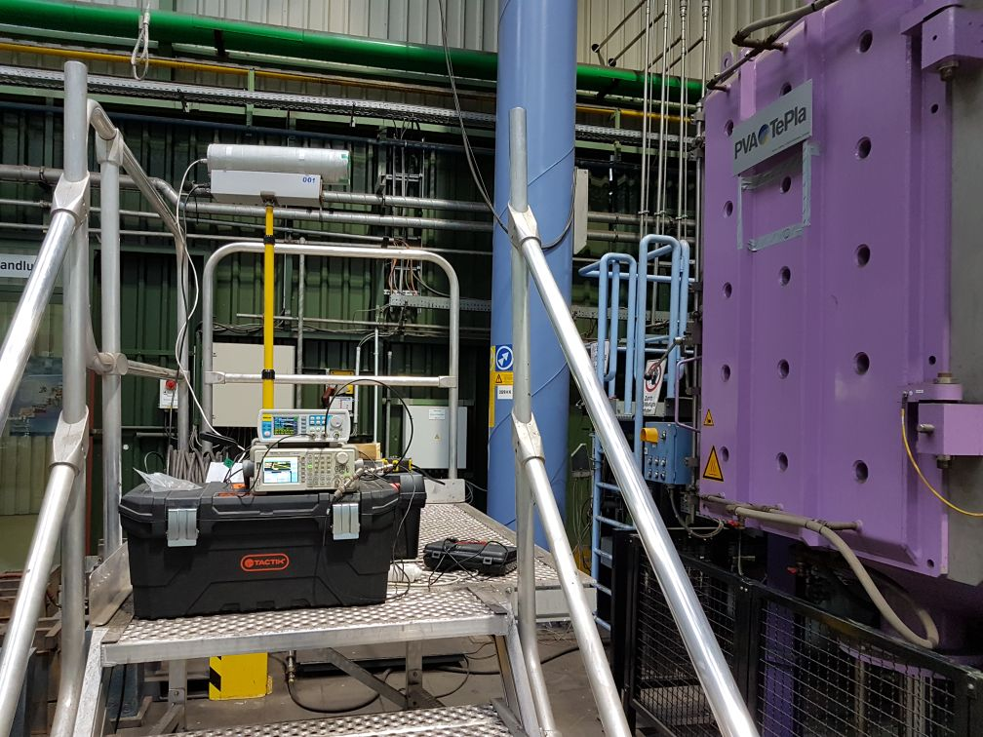

Slide 27
Контакты
А.Е.Бояршинов, директор ООО «Агрегат»
Т. 8 982 49 33 887
Svm-perm@mail.ru
г.Пермь, Россия

